Slide 1
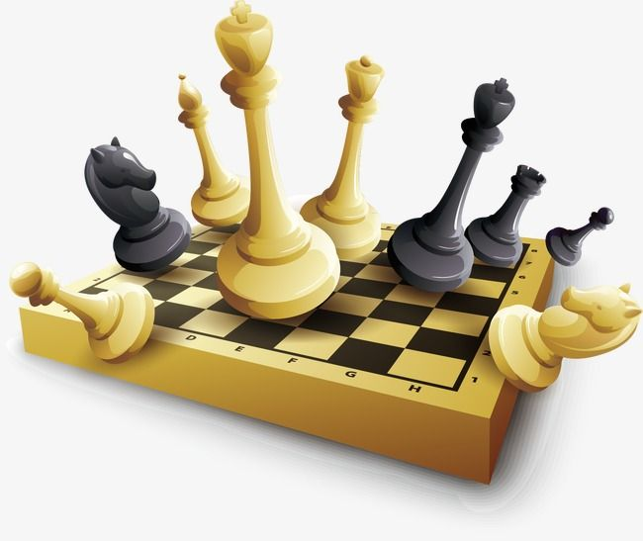
NHỮNG TRI THỨC CƠ BẢN TRONG CỜ VUA -2

Slide 2

I. KÍ HIỆU VÀ GIÁ TRỊ CỦA CÁC QUÂN CỜ
QUÂN CỜ | KÝ HIỆU | GIÁ TRỊ
Vua | V | Vô giá
Hậu | H | 9 điểm
Xe | X | 5 điểm
Tượng | T | 3 điểm
Mã | M | 3 điểm
Tốt | a2, b7, h4… | 1 điểm

Slide 3

II. NHỮNG KÝ HIỆU THƯỜNG GẶP
Chiếu Vua | +
Chiếu đôi | ++
Chiếu hết cờ | #
Phong cấp | /
Nhập thành gần | 0-0
Nhập thành xa | 0-0-0
Bỏ qua nước đi của bên trắng | …

Slide 4

III.CÁCH GHI CHÉP BIÊN BẢN TRẬN ĐẤU
STT (+) (-)
STT
Là nước bắt đầu đến nước kết thúc trận đấu.
VD: 1234…
(+)
Là nước đi của bên trắng
(-)
Là nước đi của bên đen

Slide 5
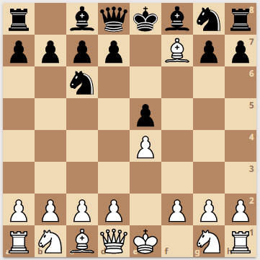
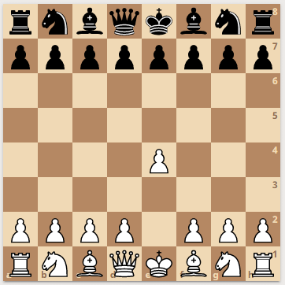
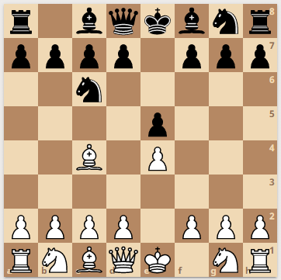
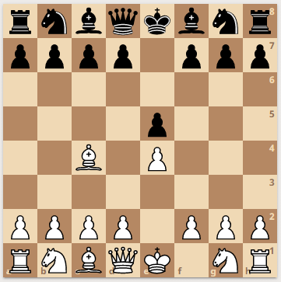
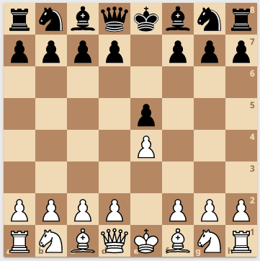
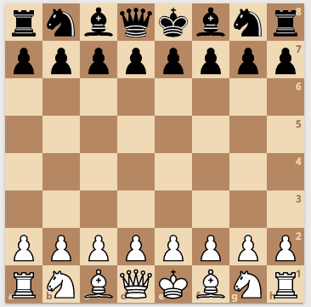
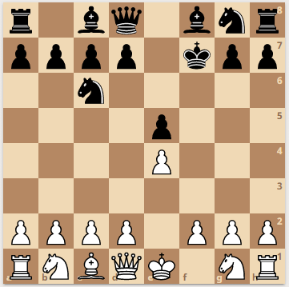
III.CÁCH GHI CHÉP BIÊN BẢN TRẬN ĐẤU
Cách ghi chép ĐẦY ĐỦ
Ký hiệu quân cờ
Vị trí quân cờ đang đứng
Vị trí quân cờ đi đến hoặc ăn quân
1.e2-e4 e7-e5
Đi đến ô cờ nào đó
Ăn quân cờ nào đó
2.Tf1-c4 Mb8-c6
3.Tc4:f7+ Ve8:f7

Slide 6
III.CÁCH GHI CHÉP BIÊN BẢN TRẬN ĐẤU
Cách ghi chép NGẮN GỌN
Ký hiệu quân cờ
Vị trí quân cờ đi đến hoặc ăn quân
1.e4e5
2.Tc4Mc6
3.Tf7+Vf7

Slide 7
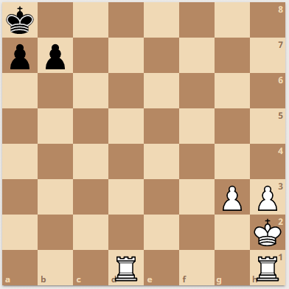
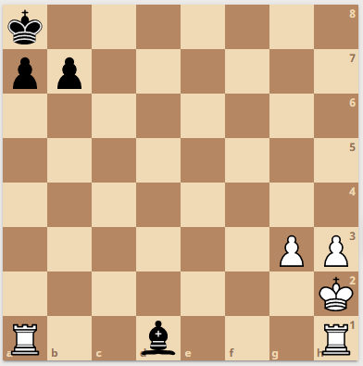
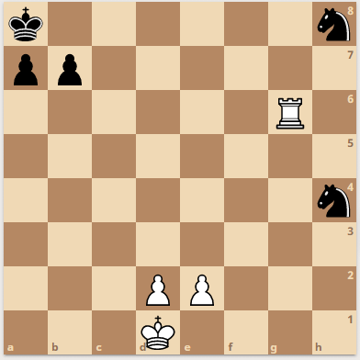
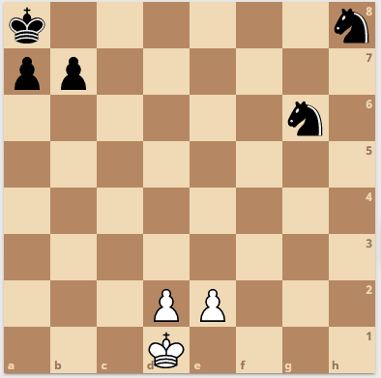
IV. TRƯỜNG HỢP ĐẶC BIỆT TRONG GHI CHÉP NGẮN GỌN
TH1:
Hai quân trên cùng 1 hàng ngang có thể ăn cùng 1 quân
TH2:
Hai quân trên cùng 1 cột dọc có thể ăn cùng 1 quân
10. Xad1
15…M4g6
10.Xhd1
15…M8g6

Slide 8

V. SAI LẦM KHI GHI CHÉP BIÊN BẢN
Thiếu số thứ tự
Tên quân cờ không viết hoa
Tên ô cờ không viết thường
Viết lẫn lộn 2 cách viết khi không rơi vào trường hợp đặc biệt

